Slide 1
Les danses Swing

Slide 2
Plan
Origines
Evolutions
Modernisation
Aujourd’hui

Slide 3
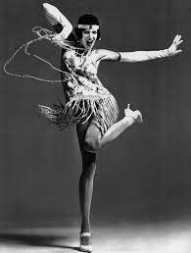
A l’origine : charleston
Où : Etats-Unis
Quand : Années 20
Danse solo, associée aux années folles
Aussi danse en couple, ancêtre des danses swing actuelles

Slide 4
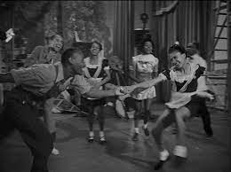
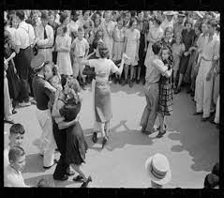
Les évolutions : lindy et balboa
Balboa
Côte Est (Péninsule de Balboa)
Petite surface, reste en couple
Lindy Hop
Côte Est (New York) et Côte Ouest (Los Angeles)
Acrobaties – Danse Ouverte

Slide 5

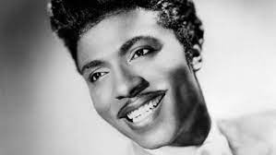
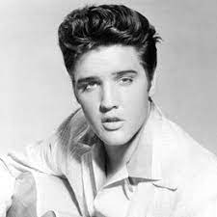
La modernisation : Rythm’n’Blues et Rock’n’Roll

Slide 6
Aujourd’hui : danses rock et swing
En France
Dans le monde

